Slide 1
Cover ratio maximization
11612126 Li Keming
2020/2/14

Slide 2

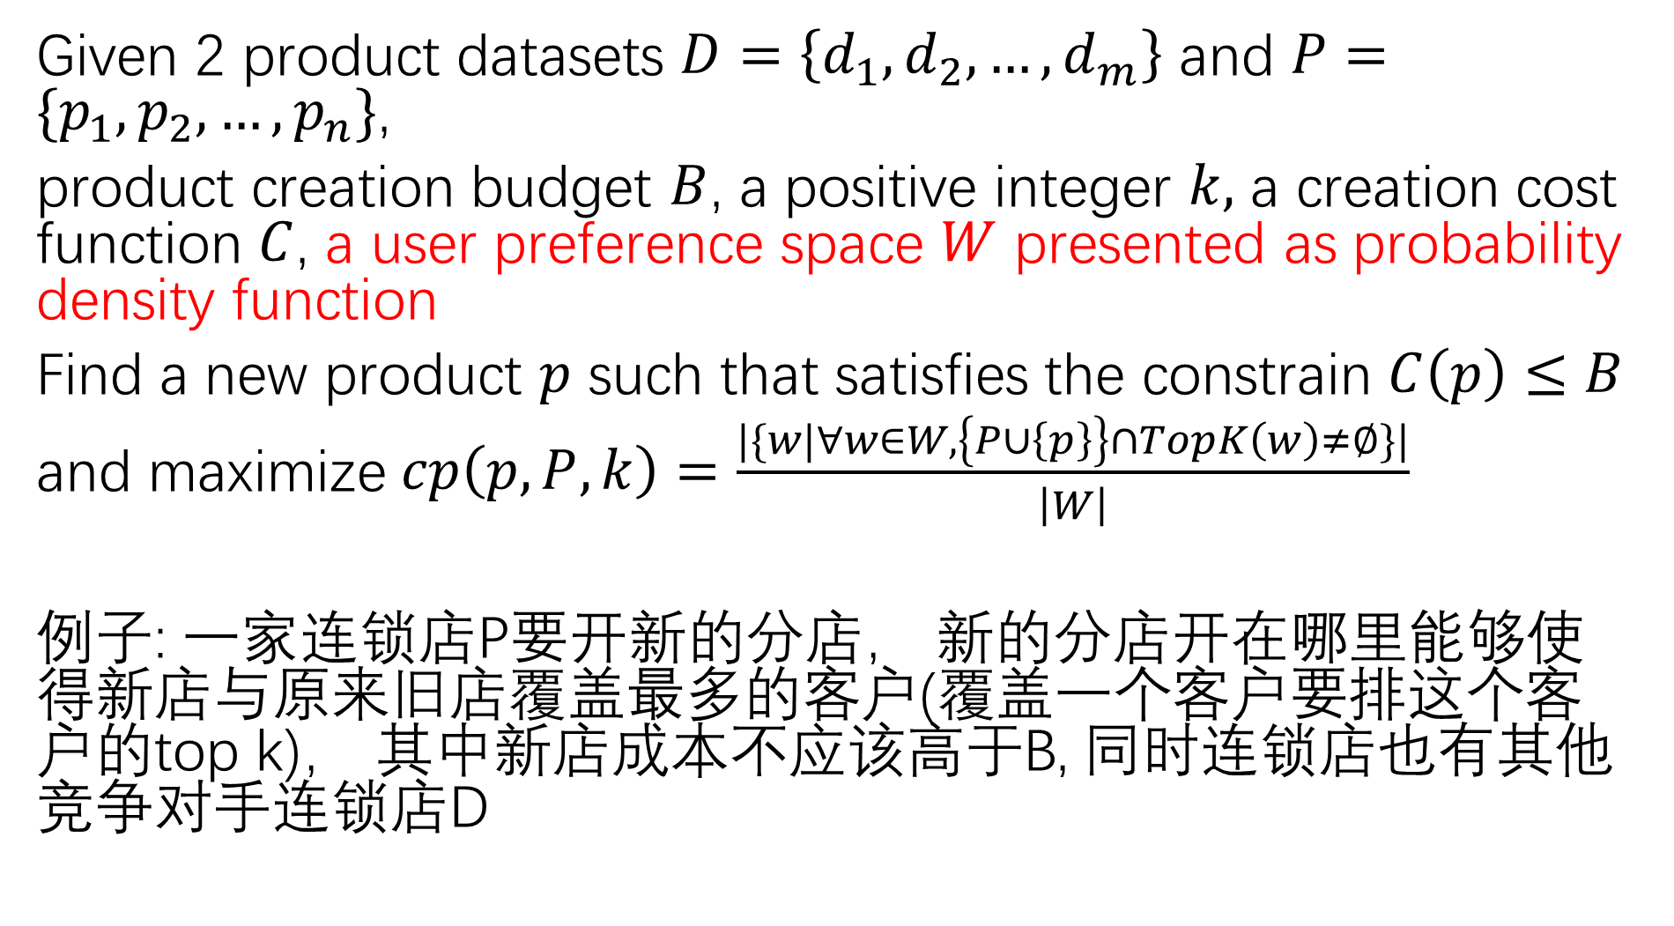
Given 2 product datasets $D=\left\{d_{1}, d_{2}, …,d_{m}\right\}$ and $P=\{p_{1}, p_{2}, …,p_{n}\}$,
product creation budget $B$, a positive integer $k,$ a creation cost function $C$, a user preference space $W$ presented as probability density function
Find a new product $p$ such that satisfies the constrain $C\left(p\right)≤B$
and maximize $cp\left(p, P,k\right)=\frac{|\{w|∀w∈W, \left\{P∪\left\{p\right\}\right\}∩TopK\left(w\right)≠∅\}|}{\left|W\right|}$
例子: 一家连锁店P要开新的分店， 新的分店开在哪里能够使得新店与原来旧店覆盖最多的客户(覆盖一个客户要排这个客户的top k)， 其中新店成本不应该高于B, 同时连锁店也有其他竞争对手连锁店D
a user preference tuple set $W$

Slide 3
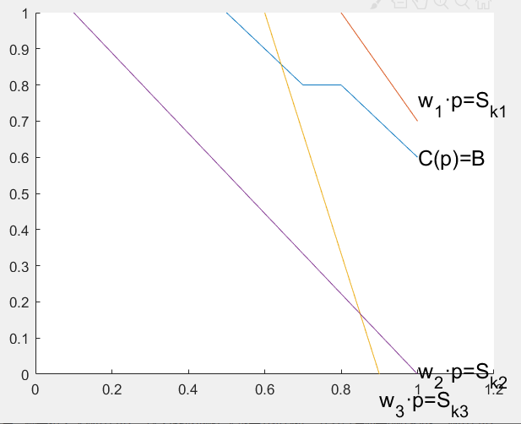
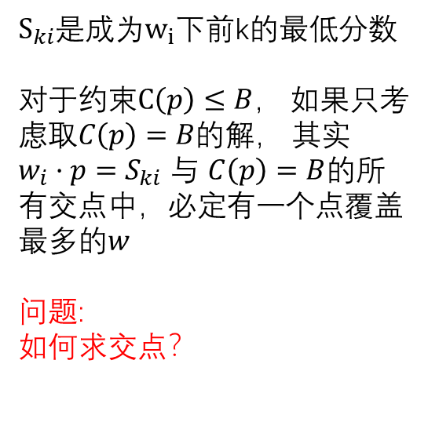
$S_{ki}$是$成为w_{i}$下前k的最低分数
对于约束$C\left(p\right)≤B$， 如果只考虑$取C\left(p\right)=B的$解， 其实
$w_{i}·p=S_{ki}$ 与 $C\left(p\right)=B$的所有交点中，必定有一个点覆盖最多的$w$
问题:
如何求交点？

Slide 4
实验
模拟的数据集
skyline operators生成
真实的数据集
W离散
W连续:利用 Multivariate Gaussian Mixture model 将离散的W变成连续的W
K-hit query：household-10d, household-6d, NBA, color, stocks
kSPR： Hotel, household-6d, NBA
TopRR: Hotel, household-6d, NBA
问题
与什么算法对比？

Slide 5
Todo
阅读top k 问题的一些代码
…

